Slide 1
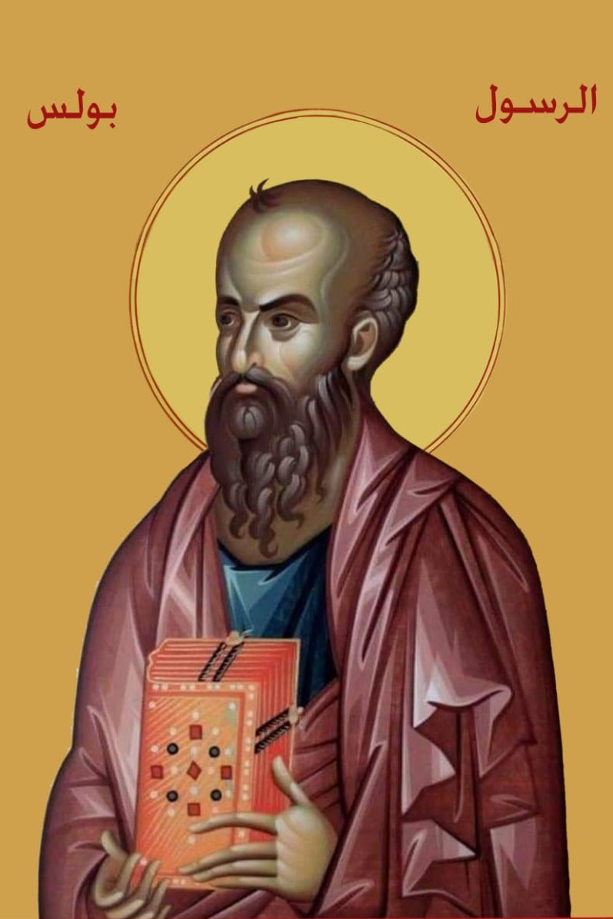
الفصل الأول من رسالة بولس الرسول

Slide 2
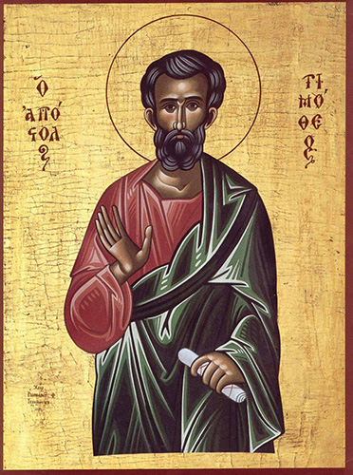
نصائح الرسول بولس لتلاميذه :
تيموثاوس الرسول
غادر الرسول بولس مدينة أفسُس، لأنَّ كان فيها قوم من اليهود مِمَن زاغوا عن الإيمان، وأخذوا يتنكرون للتعاليم السماوية، وينشرون بين الناس تعاليم غريبة مضادة لها مفعمة بالخرافات والأباطيل.
ترك بولس الرسول تلميذهُ تيموثاوس، لِيُثبِّت المؤمنين ويكشِف لهم أكاذيب تلك الخرافات التي يأتيها أولئِكَ المتحذلقون كي لا ينخدعوا بها فيفقدوها جوهرة الإيمان الذي تسلموه من الرسول.

Slide 3
غاية الناموس :
1- الرسول بولس لا يتنكر للناموس، وإنما يُعظِمَهُ ويقول عنه أنه حَسَن، ولكن إذا استُعمِلَ بمقتضاه.
2- أنَّ الناموس لم يُشرَّع مِن أجل الأبرار، بل شُرِّعَ ليكون رادعاً للخارجين عن طريق الحق والصواب.
3- وُضِعَ مِن أجل أولئِكَ الخارجين عن الإيمان والحق، لكي يفضح أعمالهم المُشينة، ويضع أمام أعينهم النتيجة لمثل هذه الأفعال. (وهي الدينونة).
4- الأبرار ضميرهم الصالح هو ناموس لهم. لا يعملون بما يأمر به الناموس عن طيب خاطر ولا يأتون بما ينهي عنه.

Slide 4
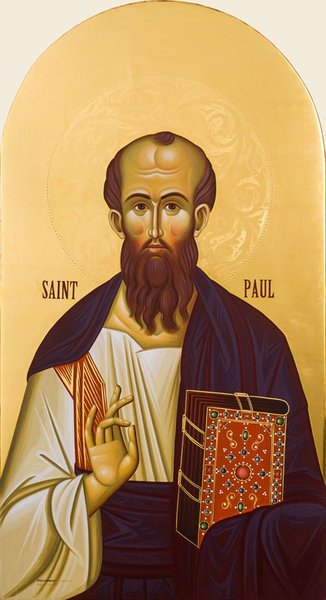
تواضع الرسول بولس :
هُناك بعض الآيات التي تَدُل على تواضع الرسول بولس وهي :
1- " جاء المسيح ليُخلِّص الخطأة الذين أولئهم أنا ".
2- " الذي قواني لأنهُ عَدَني أميناً ".
على الرغم مِن أن بولس الرسول رسولاً عظيماً بارزاً، باراً، نراهُ يضع نفسَهُ بكل تواضع أول الخطأة. وأنَّ كُل أعماله الصالحة التي يقوم بها مستَمَدة من قوة المسيح وأنهُ يتغاضى عن قولها لئلا تكون موضع إفتخار. وأنه يذكر أخطاءه قبل إهتدائه.

Slide 5
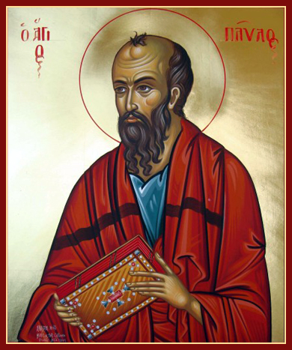
قاعدة الرسول بولس لتثبيت الإيمان :
وضع بولس الرسول قاعدة للسلوك الحَسَن حتى يقهر كل ضلال ويُثبِّت الإيمان الحًسَن. هذه القاعدة هي :
(( المحبة من قلب طاهر، وضمير صالح، وإيمان لا رياء فيه )).

